Slide 1




SmartCars
Nils Jensen Simon Hauck
Maker‘s Lab
Things that Think
20 Minuten
Notes:
1

Slide 2
Motivation
2017 - 38,3 % der Stickstoffoxide verursacht durch Straßenverkehr
→ Starke Belastung der Umwelt
Zusätzlich eine hohe Lärmbelastung
46 Millionen Pkw
Volle Straßen
Notes:
https://www.umweltbundesamt.de/daten/verkehr/umweltbelastungen-durch-verkehr#textpart-5
https://www.umweltbundesamt.de/umwelttipps-fuer-den-alltag/mobilitaet/bus-bahn-fahren#textpart-2
Simon

Slide 3
Motivation
 |  | Pkw | Eisenbahn (Nahverkehr) | Linienbus
Treibhausgase | g/Pkm | 147 | 58 | 80
Kohlenmonoxid | g/Pkm | 1,00 | 0,04 | 0,06
Stickoxide | g/Pkm | 0,43 | 0,20 | 0,32
Feinstaub | g/Pkm | 0,004 | 0,002 | 0,003
Auslastung |  | 1,5 Pers./Pkw | 28% | 19%
Notes:
https://www.umweltbundesamt.de/sites/default/files/medien/366/bilder/vergleich_der_durchschnittlichen_emissionen_einzelner_verkehrsmittel_im_personenverkehr_bezugsjahr_2018_tabelle_0.png
Simon

Slide 4
Motivation
Wie kann man das Verhalten ändern?
Notes:
Simon

Slide 5
Motivation
Wie kann man das Verhalten ändern?
Zielgruppe: grundsätzlich Jeder
Besonders Kinder
Spielerisch den Einfluss zeigen
Notes:
Simon

Slide 6
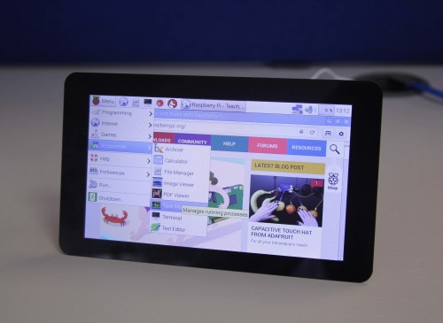
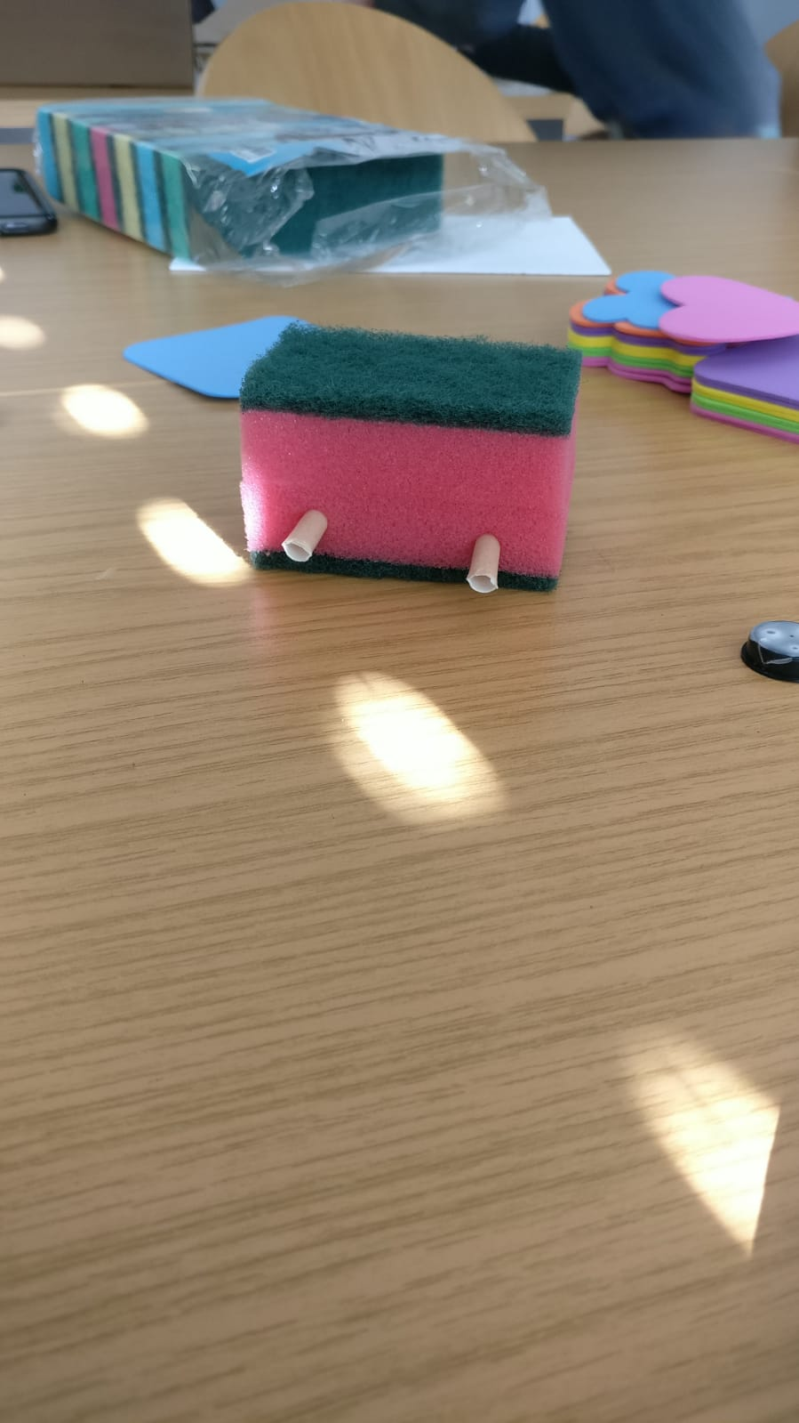
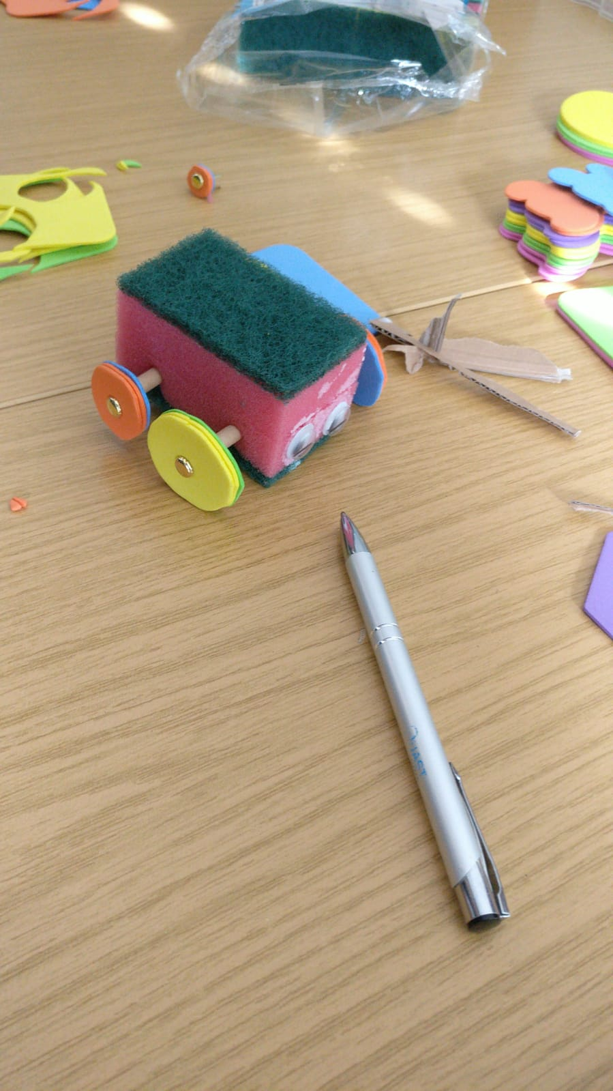
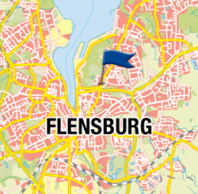
Grundidee
Notes:
Erste Grundidee:
3 Komponenten
Fahrzeug
Display mit genauen Messdaten
Dazu passend eine Karte von Flensburg oder sowas
Simon

Slide 7
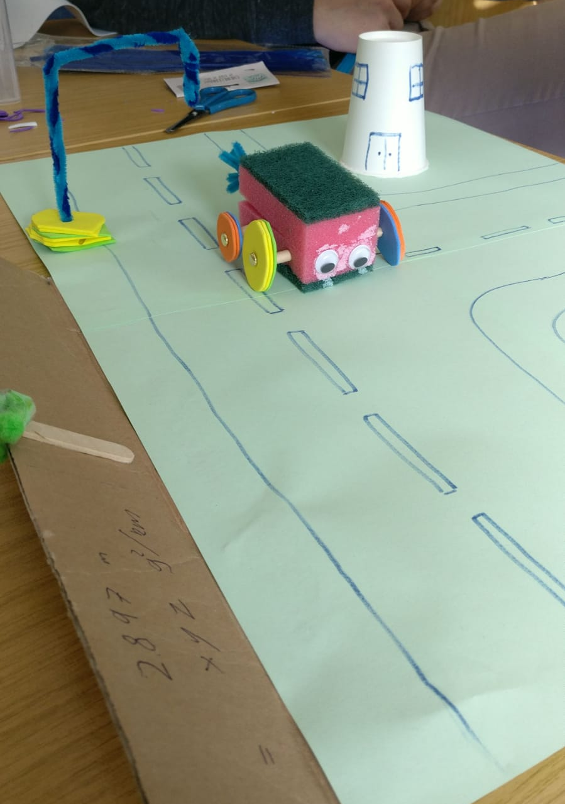
Grundidee
Notes:
Erste Vision
Messdaten unten
Fahrzeug und Karte
Simon

Slide 8
Grundidee
Notes:
Erstes Problem
Display zu teuer ☹
Simon

Slide 9
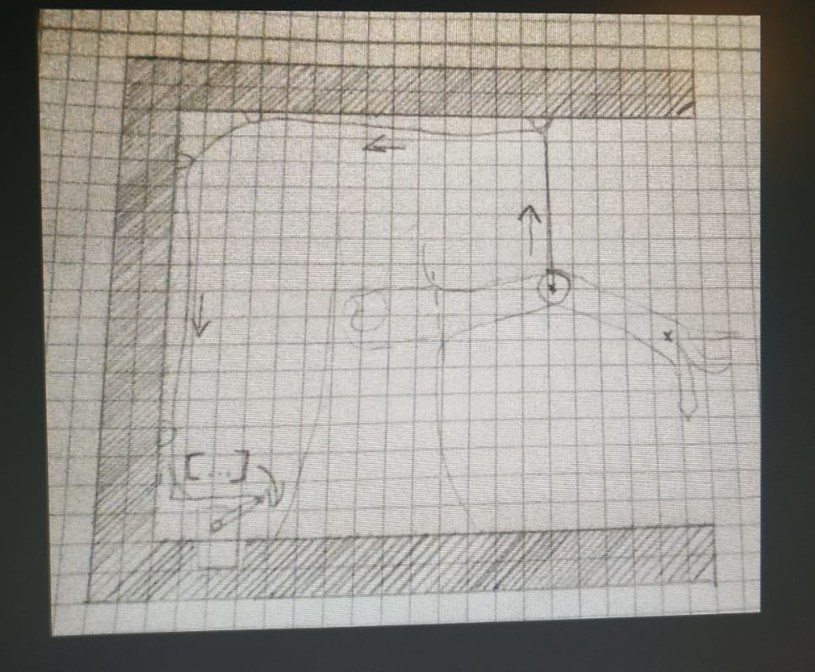
Grundidee
Notes:
Neue Idee:
Abstrakte Darstellung
Simon

Slide 10
Anforderungen
Plug & Play
„Kleine“ kompakte Fahrzeuge
Wartbarkeit und Wiederverwendung
Notes:
Nils
• Plug & Play
→Keine Konfiguration oder ähnliches, hinstellen, anschalten, „spielen“
•Klein & kompakt
Mit einer Hand zu bedienen
• Wartbarkeit und Wiederverwenbarkeit
Keine komplexe Montage, Erweiterbar durch andere Fahrzeuge
Teure Komponenten nicht fest verbaut

Slide 11
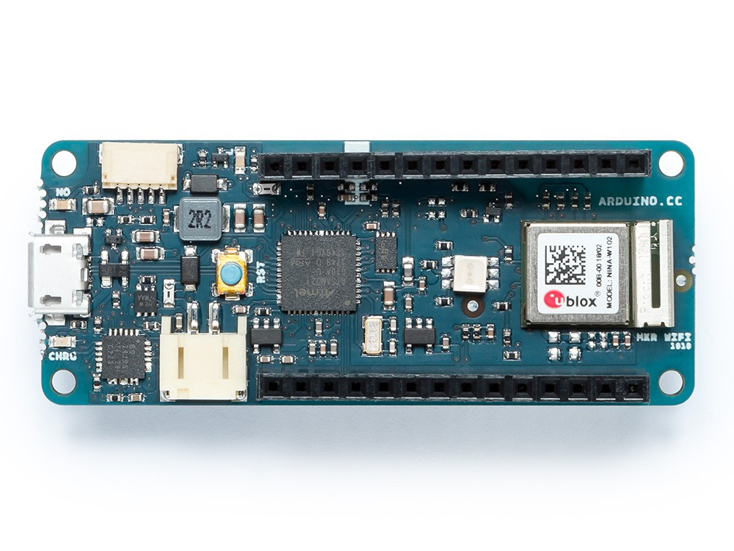
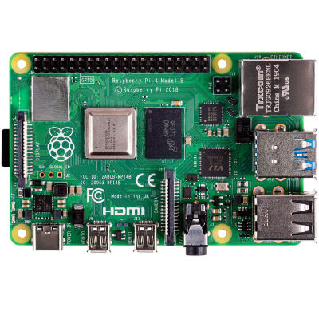
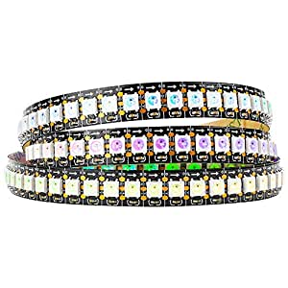
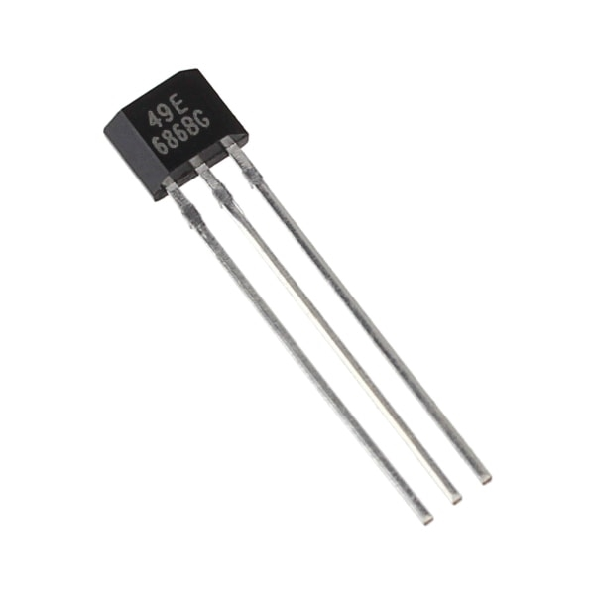
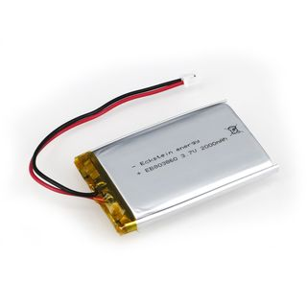
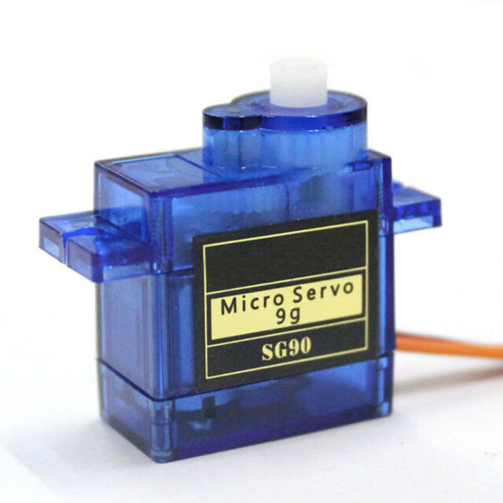
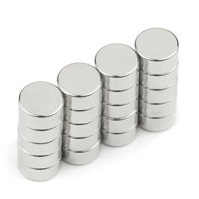
Material
Notes:
Nils
• Auto
Klein und handlich
Muss das Zurücklegen von Distanz registrieren können
Kommunikationsschnittstellle
• Baum
Visualisierung ohne Erklärungsbedarf
Empfang und Verarbeitung der Daten von Autos

Slide 12
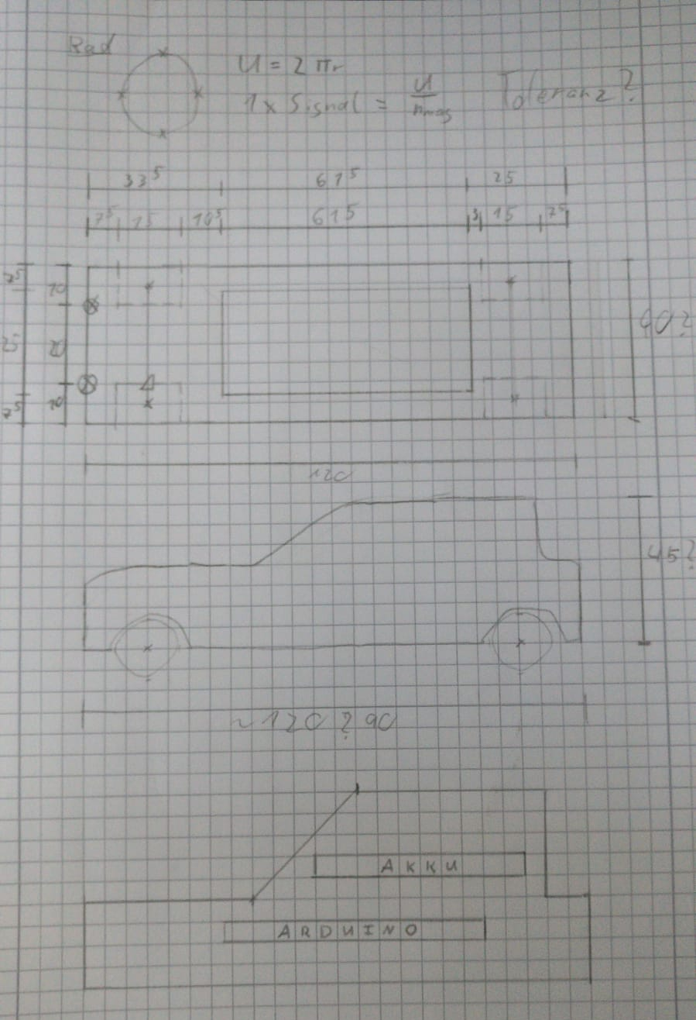
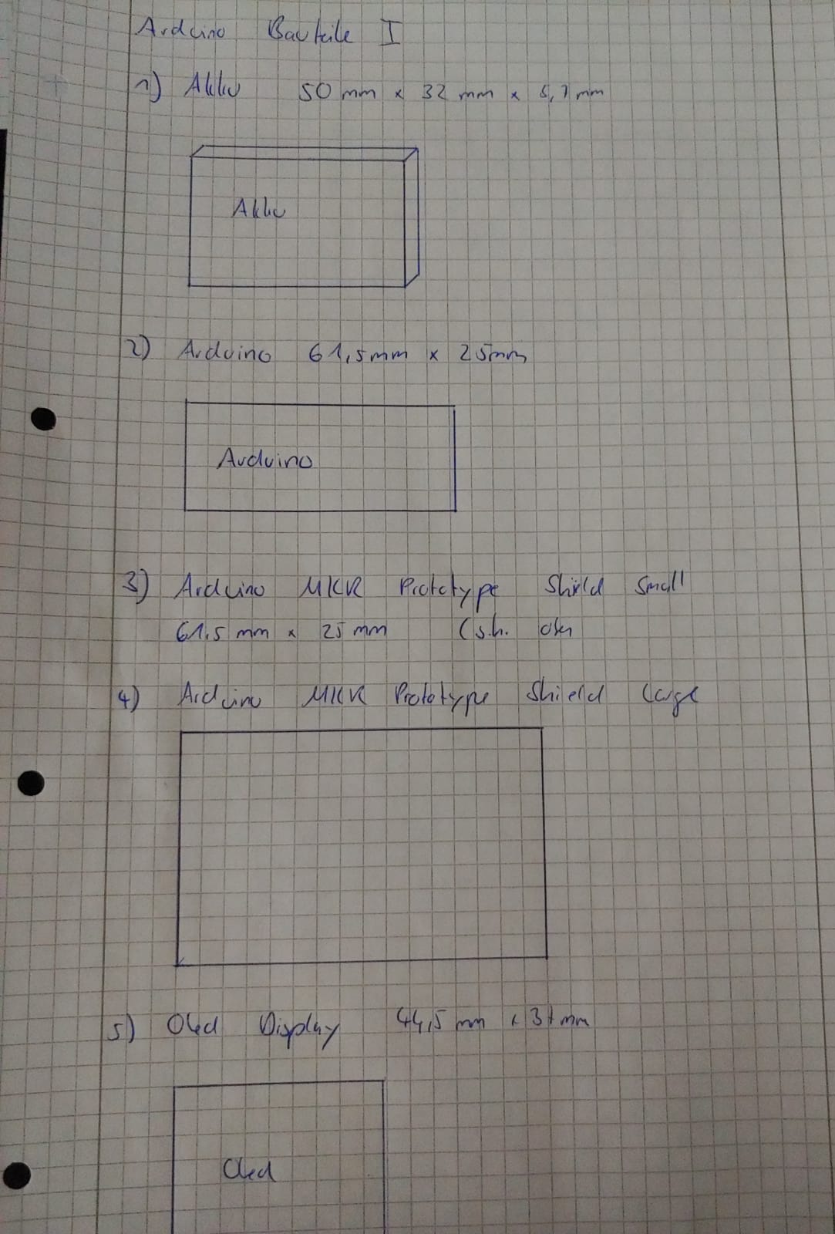
Planung
Notes:
Nils
• Benötigte Komponenten
Dimensionen nach Spezifikationen
• Auto Entwurf
So groß wie nötig, dabei so klein wie möglich
Technik unterbringen vs. Auto-“Look“

Slide 13
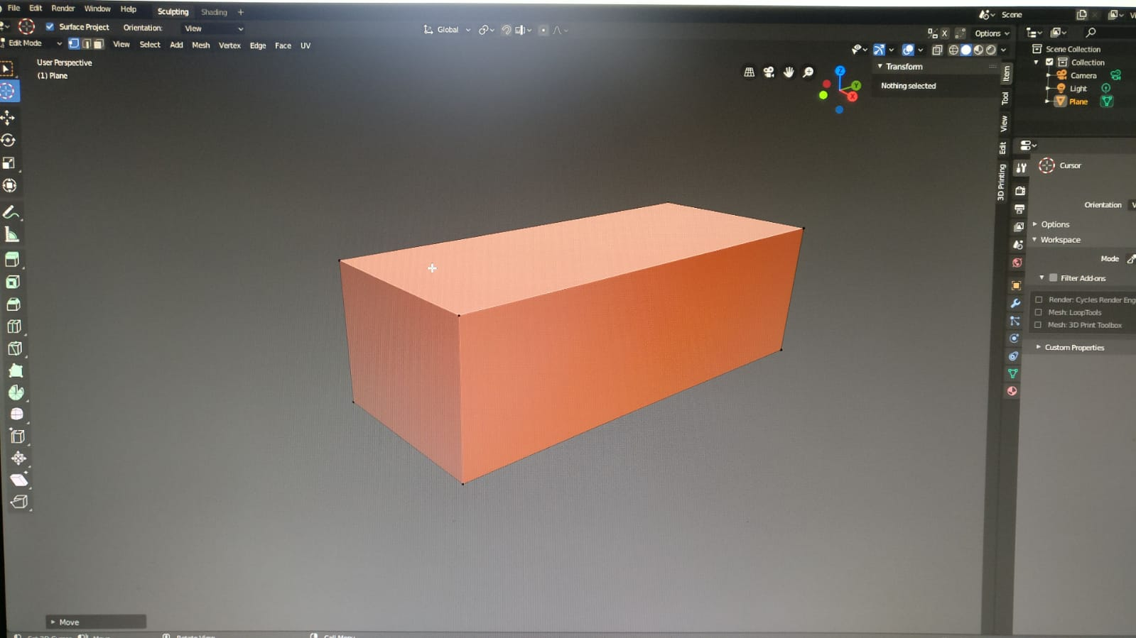
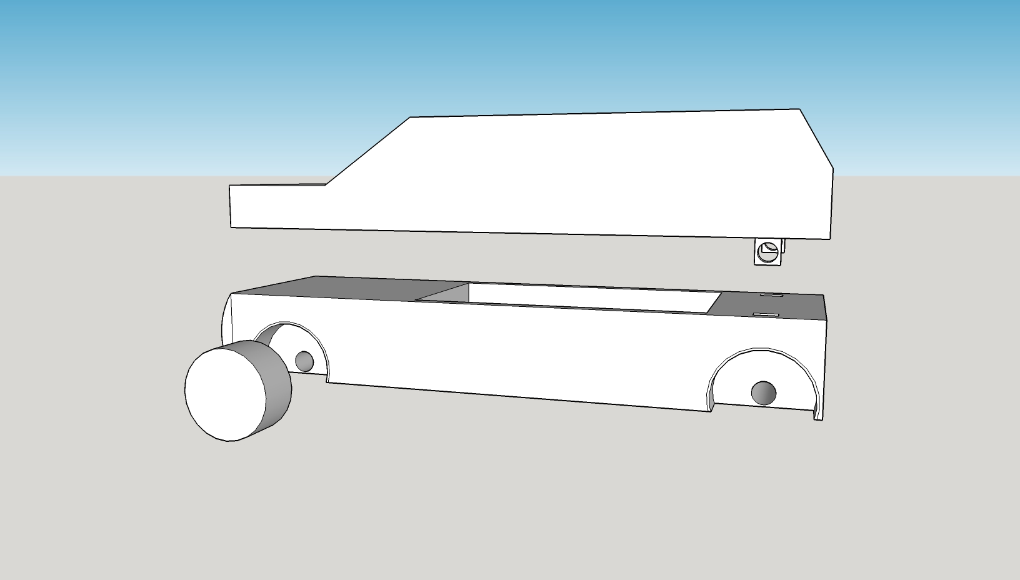
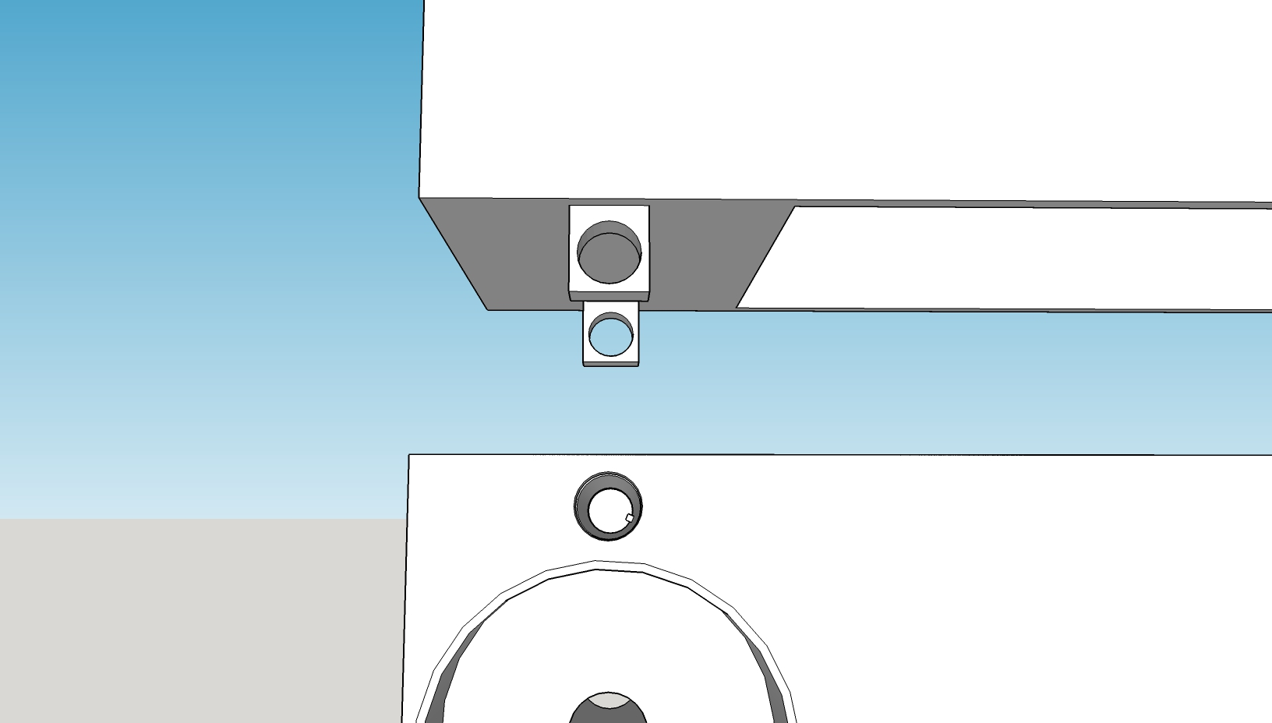
Designiterationen - Auto
Notes:
Nils
• Erste Gehversuche mit Blender
2h für Klotz
Google Sketchup
Nach erster Skizze modeliert
Hohlraum in der Mitte für Technik
Zusammenführung der beiden Hälften über Bolzen

Slide 14
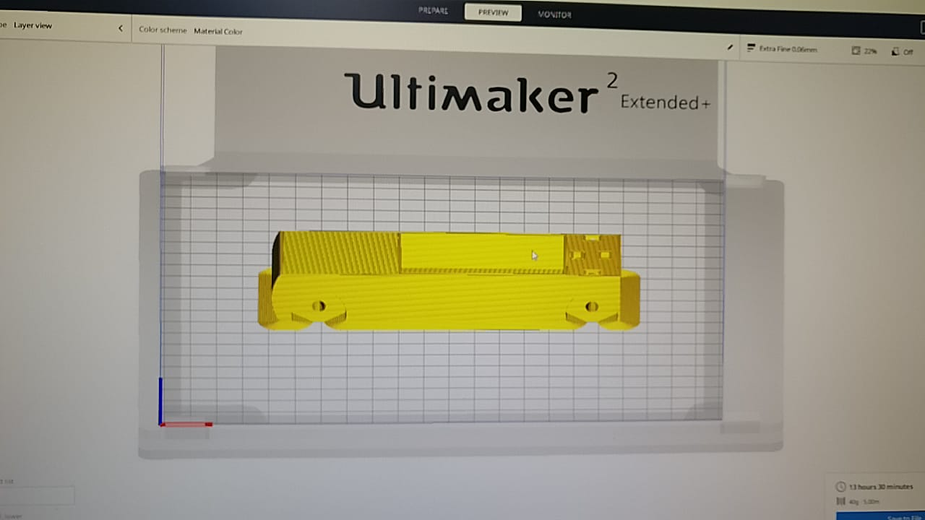
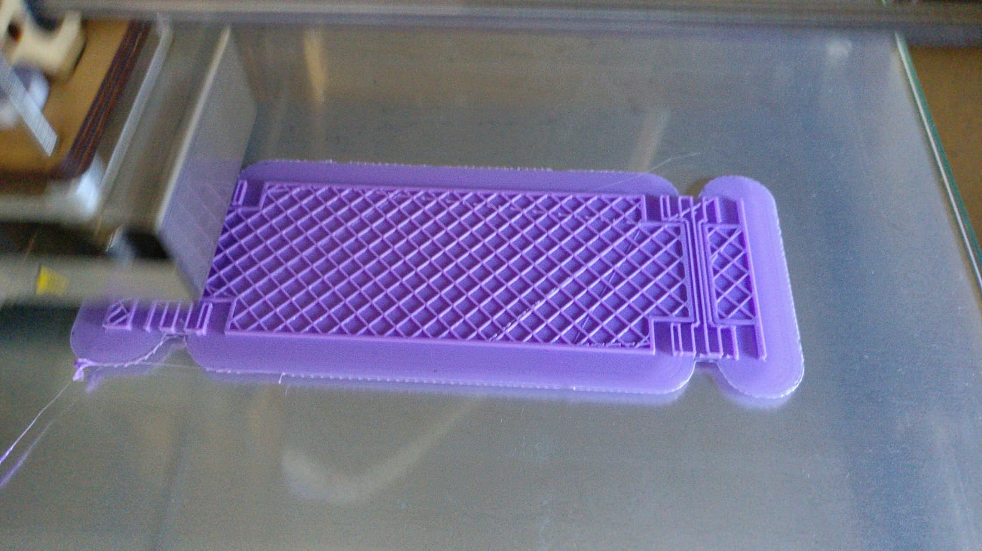
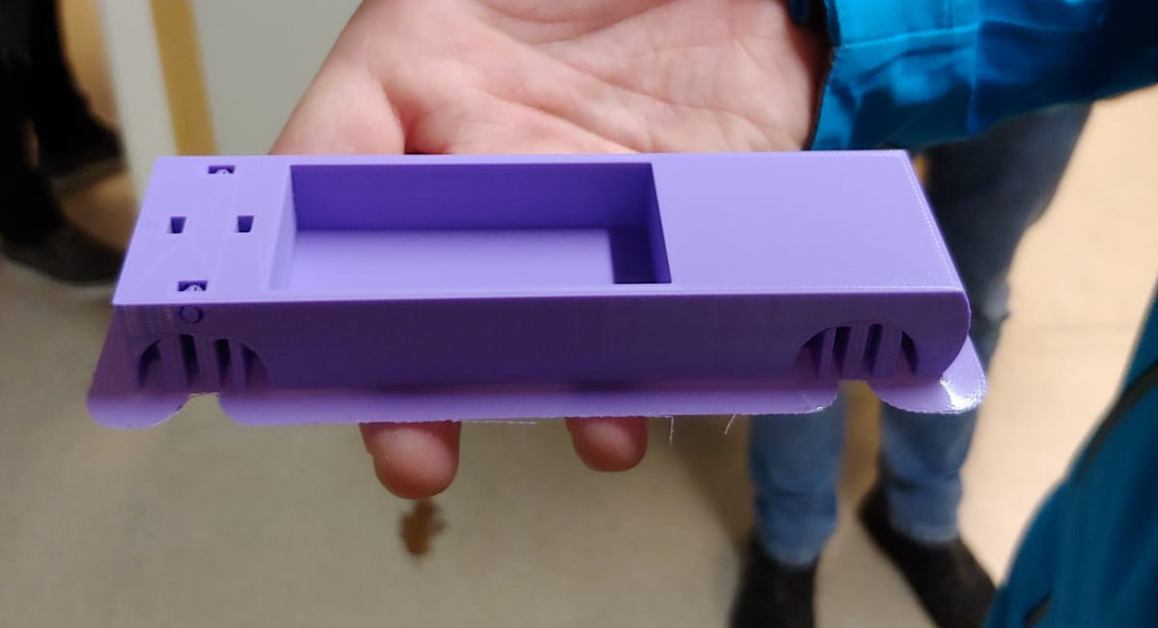
Designiterationen - Auto
Notes:
Nils
Erster Kontakt mit Cura und Einweisung im FabLab
Erster Druck des Autos
Offensichtliches Problem: Füllmaterial wo Hohlraum sein sollte

Slide 15
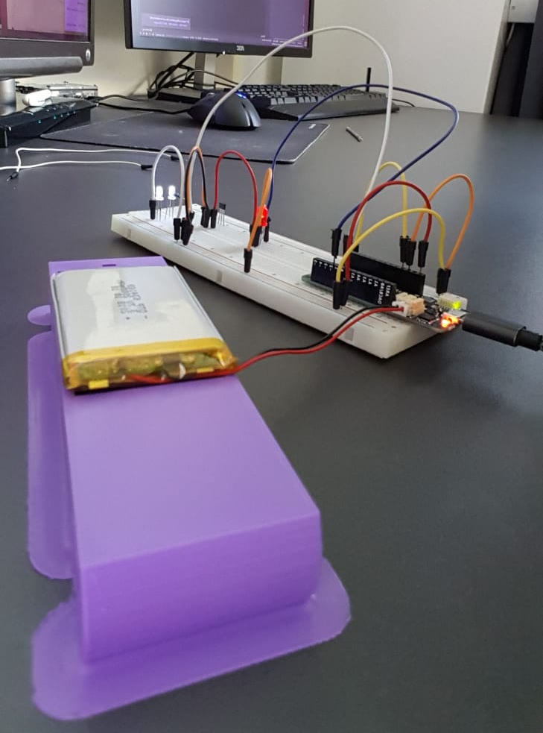
Designiterationen - Auto
Notes:
Nils
Obwohl Skizzen von Komponenten genau waren
Passt nicht.
Denn Akku ist eingewickelt

Slide 16
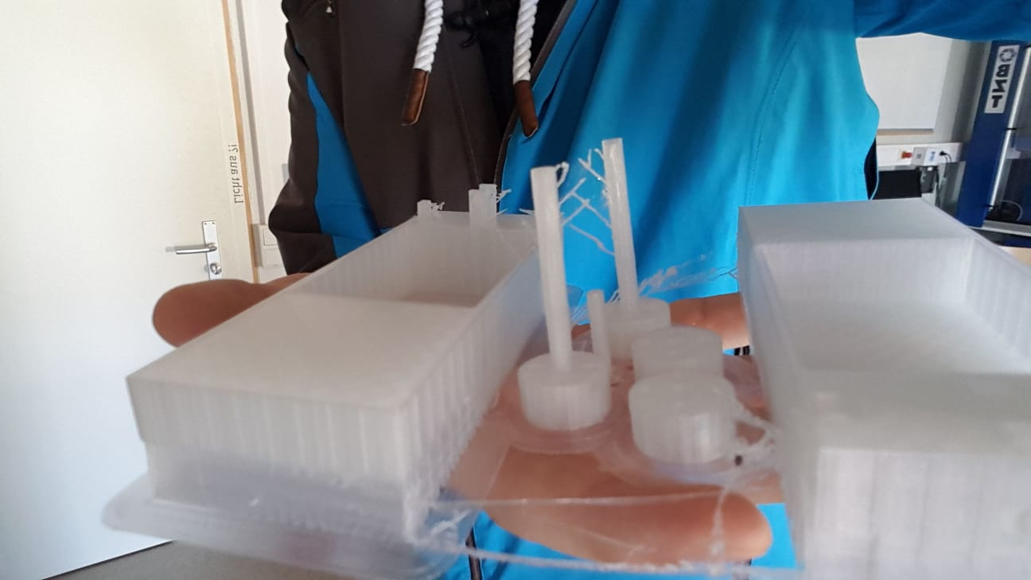
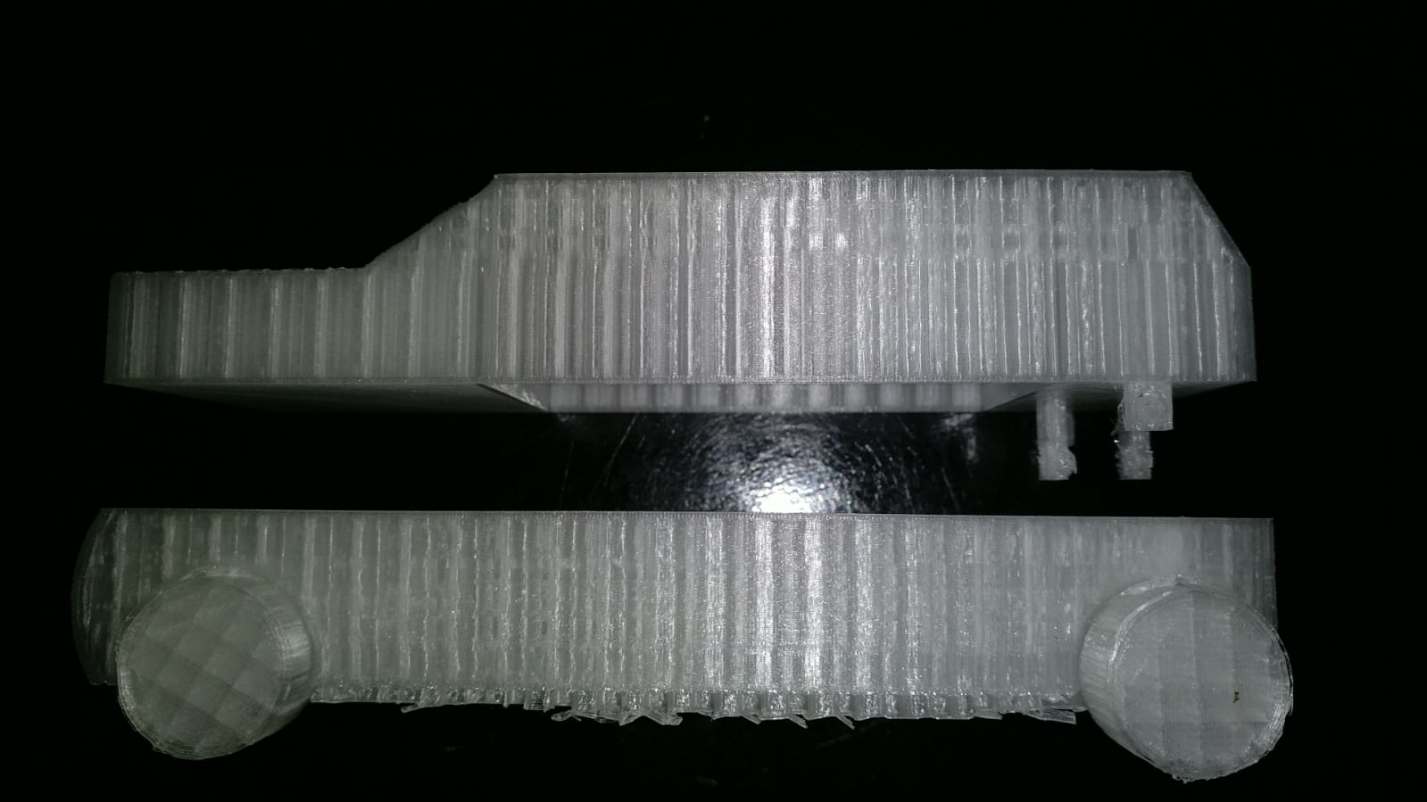
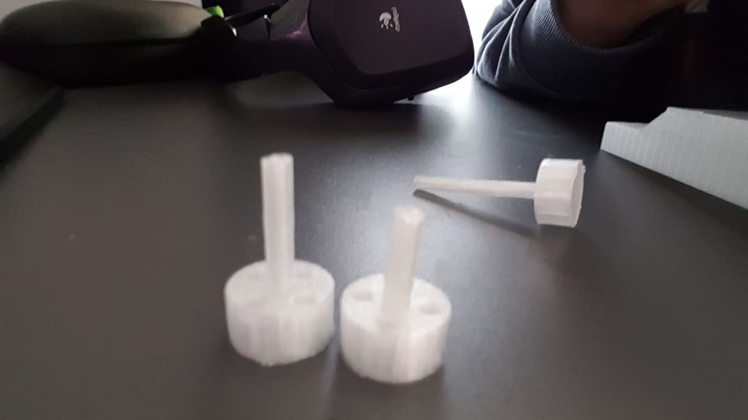
Designiterationen - Auto
Notes:
Nils
Nächste Iteration
Etwas länger, alles für Hohlraum rausgeholt was ging
Alle Autokomponenten in einem Druck: eine Einstellung für Füllmaterial
→ 20-30% für Autohälften i.O., für Reifen und Achsen viel zu wenig.

Slide 17

Designiterationen - Auto
Notes:
Nils
WOW

Slide 18
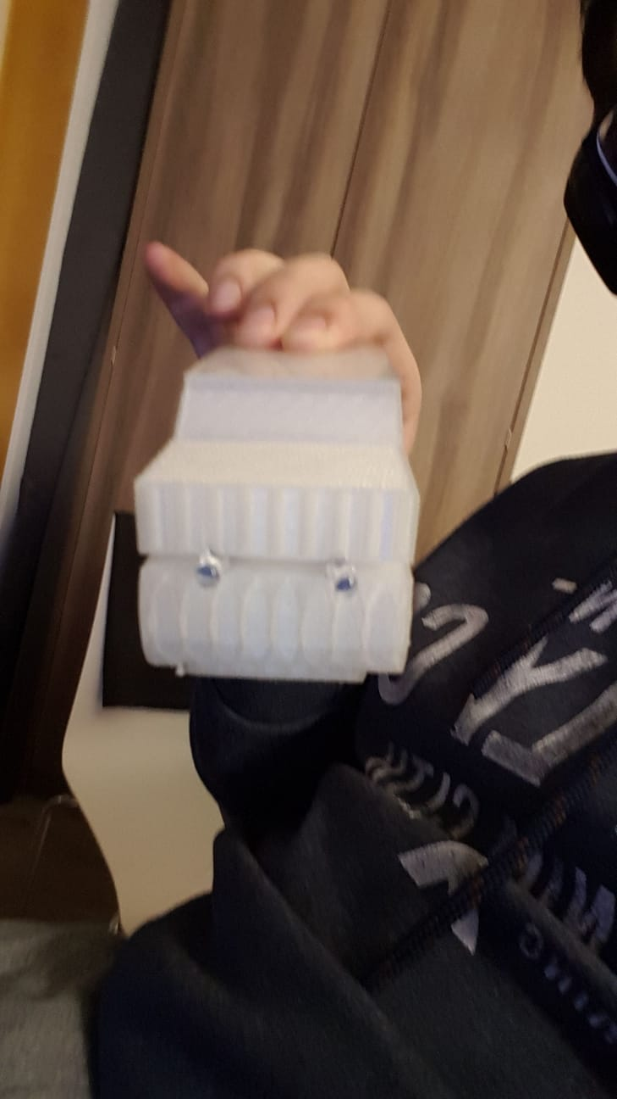
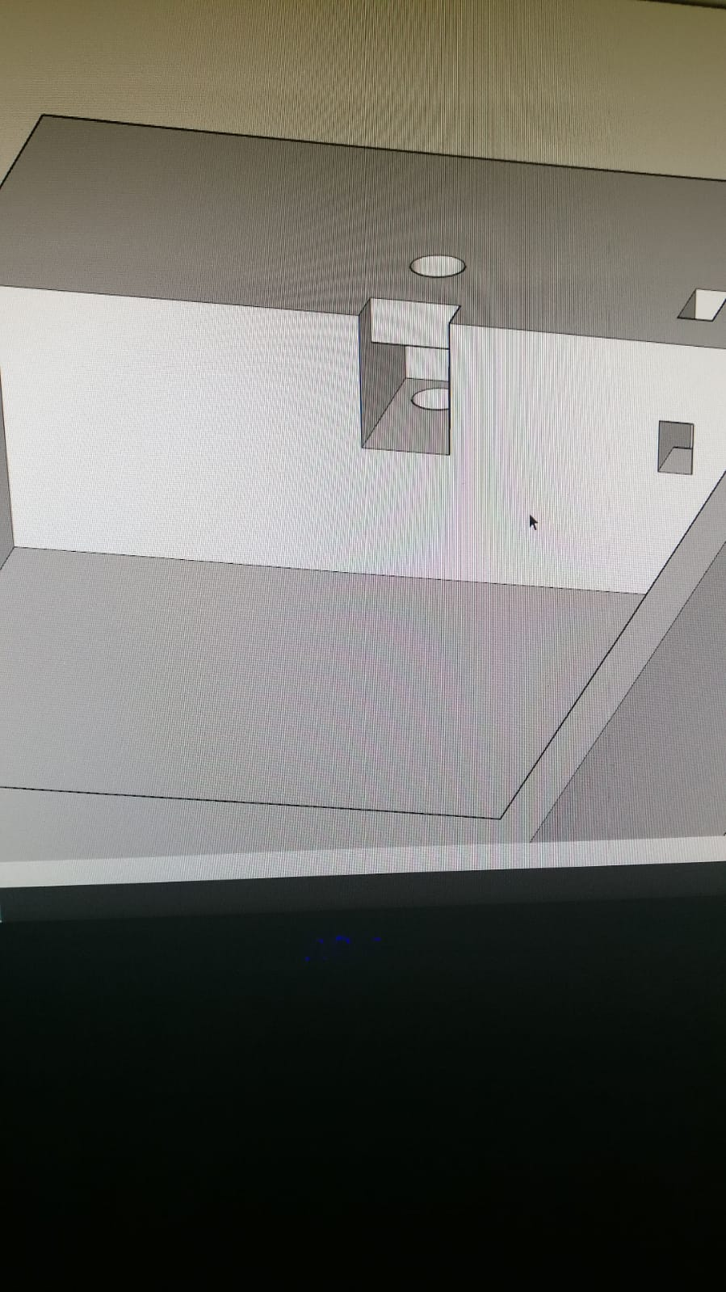
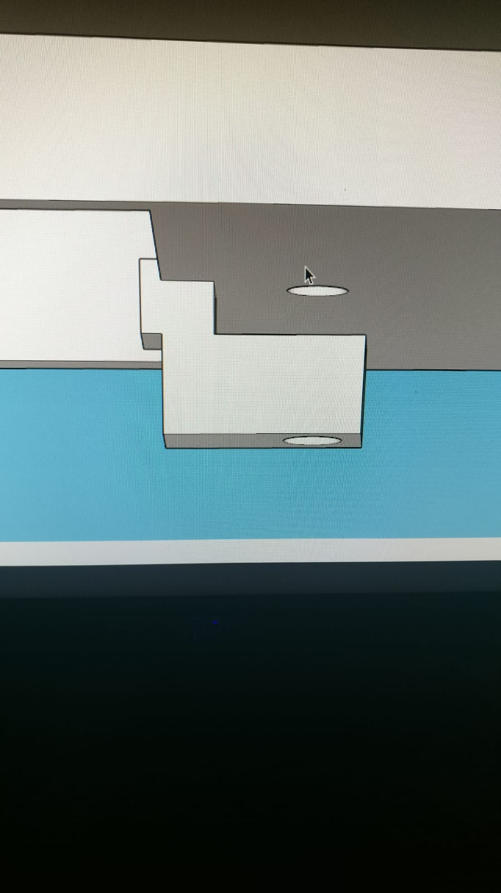
Designiterationen - Auto
Notes:
Nils
Aussparungen für LEDs fehlen
Neues Befestigungskonzept
→ Einhaken und vertikale Bolzenführung eliminiert das Füllmaterial-Problem

Slide 19
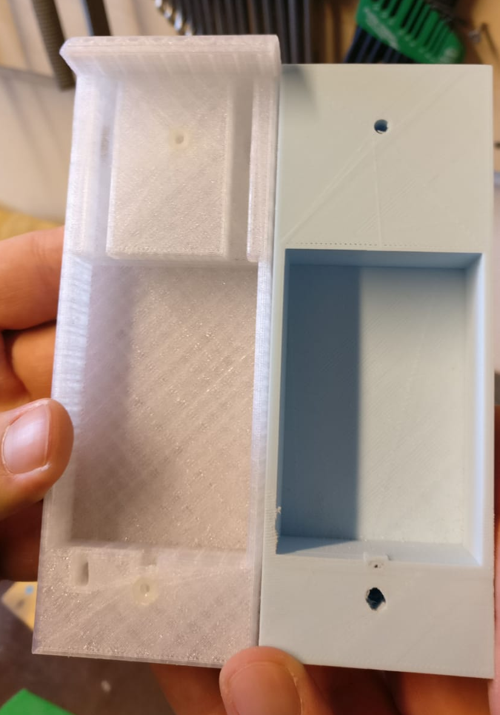
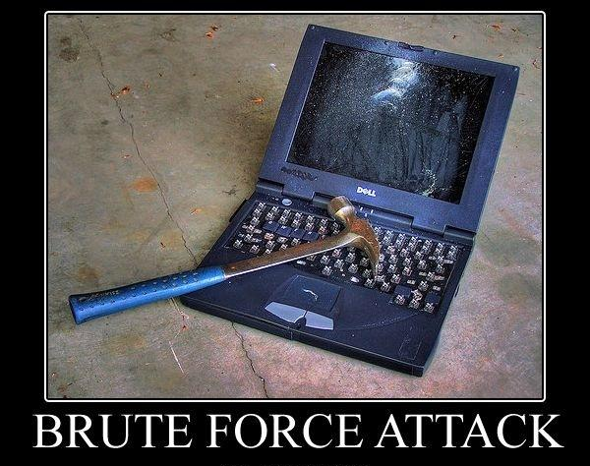
Designiterationen - Auto
Notes:
Nils
Wir erinnern uns an das neue Befestigungskonzept
„Haken“ mit 20-30% Füllung nicht stabil, beim Entfernen des Stützmaterials abgebrochen
Neues Befestigungskonzept
Rohe Gewalt und Schrauben+Muttern.
Ehemalige Löcher für Bolzen aufgebohrt
Am Ende Mutter eingehämmert

Slide 20
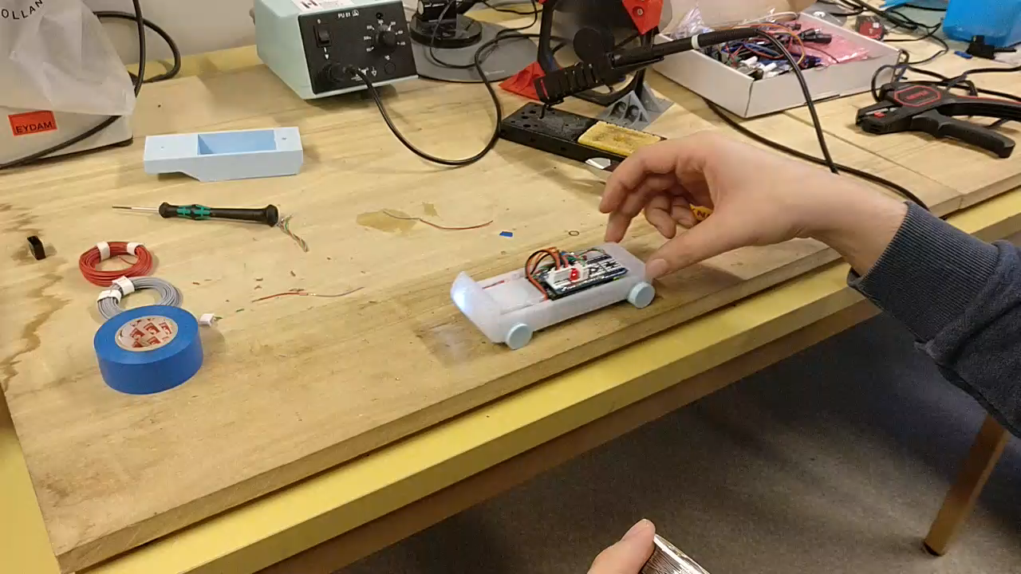
Designiterationen - Auto
Notes:
Nils
Erstes, vollständiges Auto
LEDs als WLAN Statusleuchten montiert
Hall Sensor montiert
Magnete in Reifen
Umdrehungen werden registriert

Slide 21
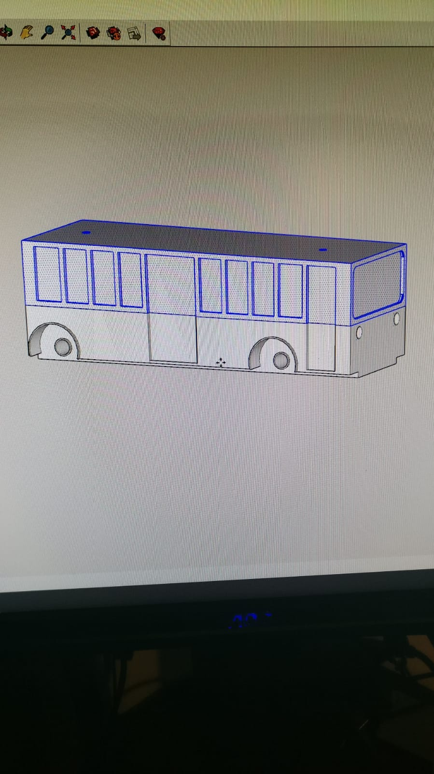
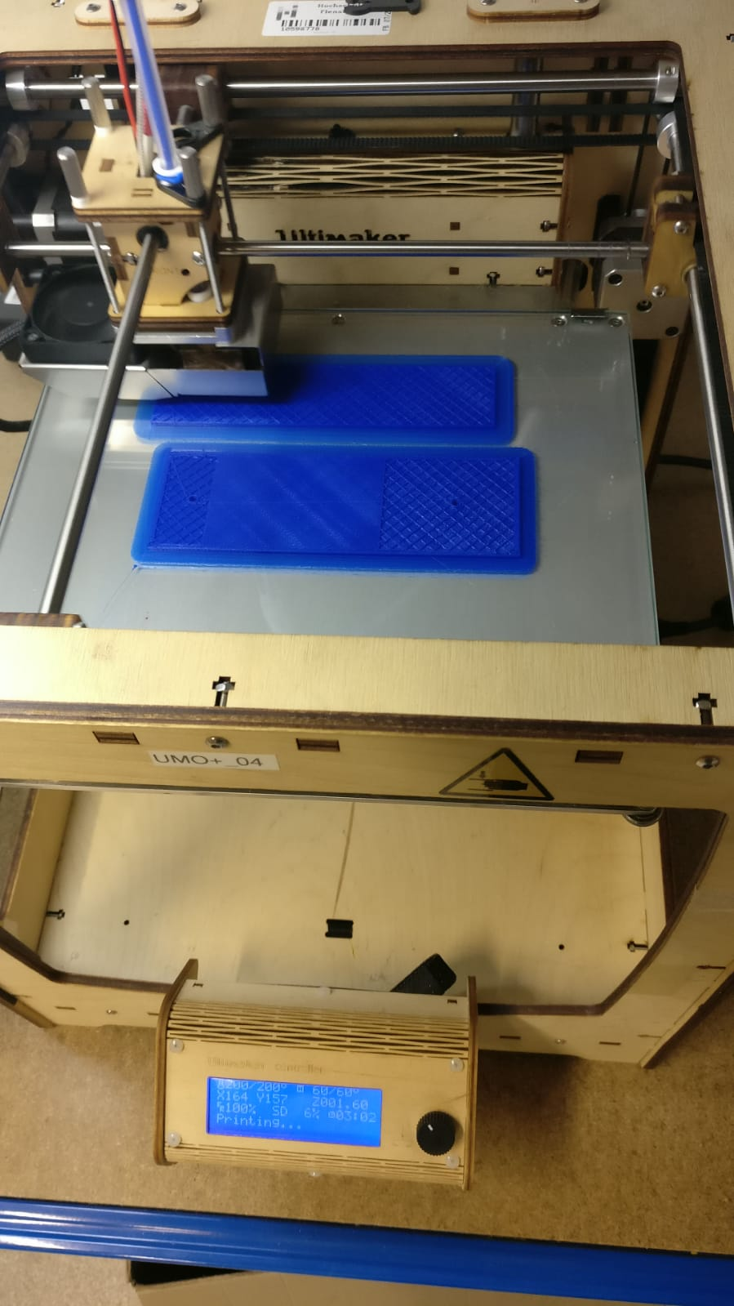
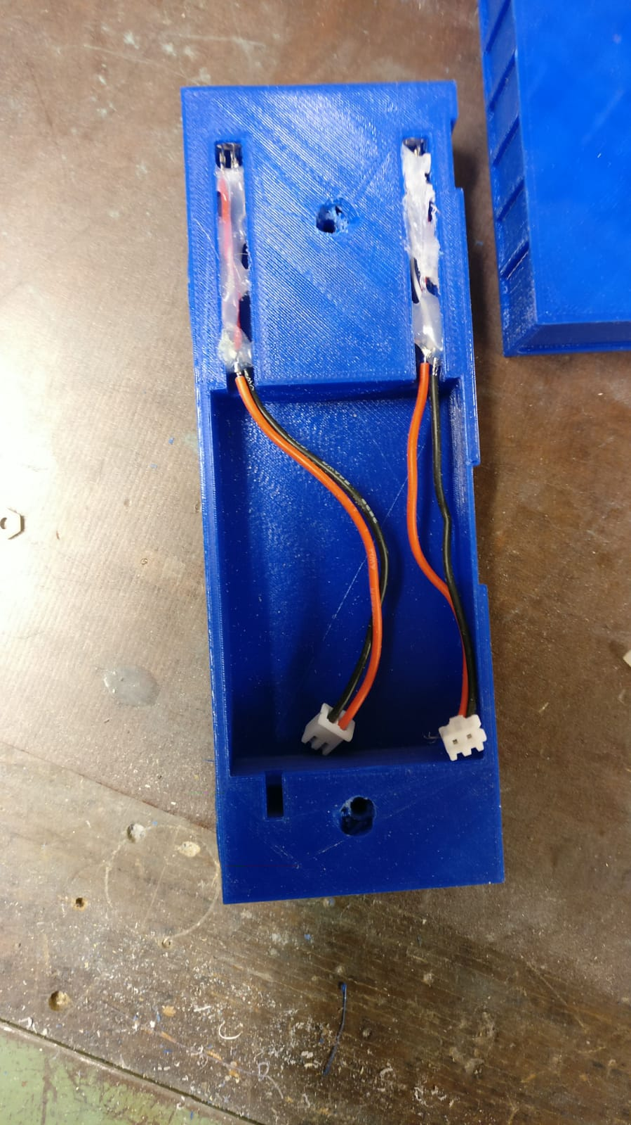
Designiterationen - Bus
Notes:
Nils
Erweiterung um Bus
Modell des Autos übernommen
In Bus-Form gebracht
Direkt neues Befestigungs„konzept“ verwendet
Details hinzugefügt für mehr Bus-Feeling
Löcher für Muttern gebrochen
→ Heißklebe

Slide 22
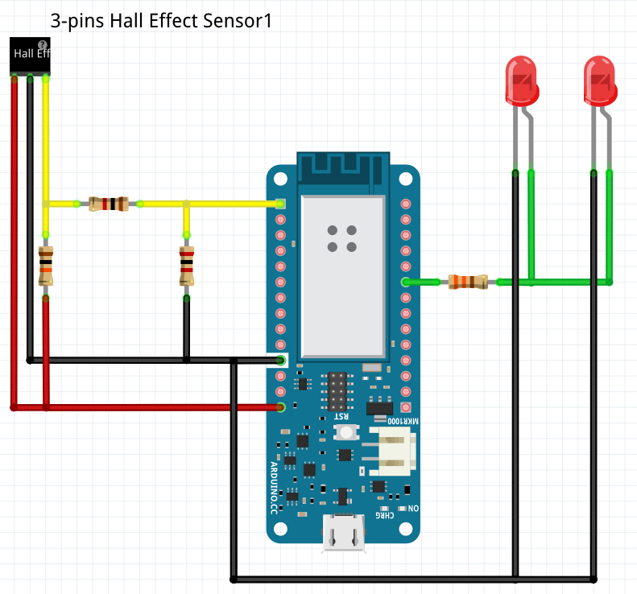
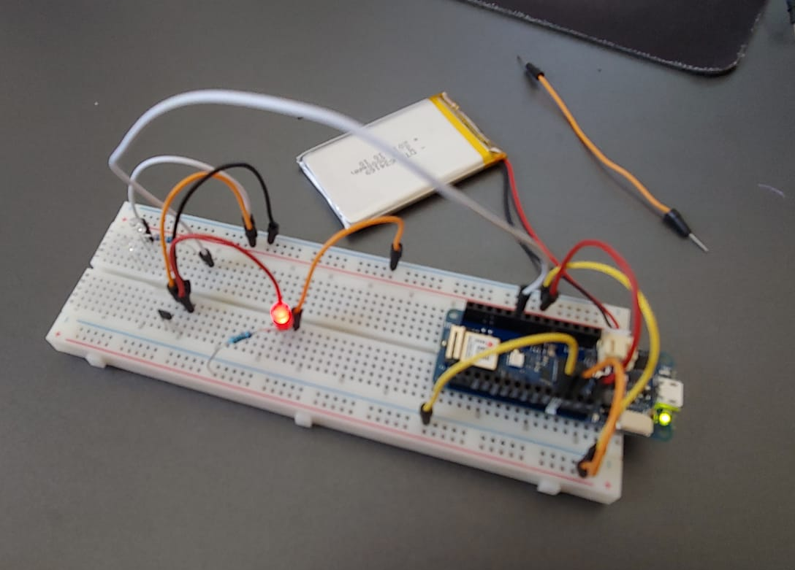
Designiterationen - Auto
Notes:
Neue Idee:
Abstrakte Darstellung
Simon

Slide 23
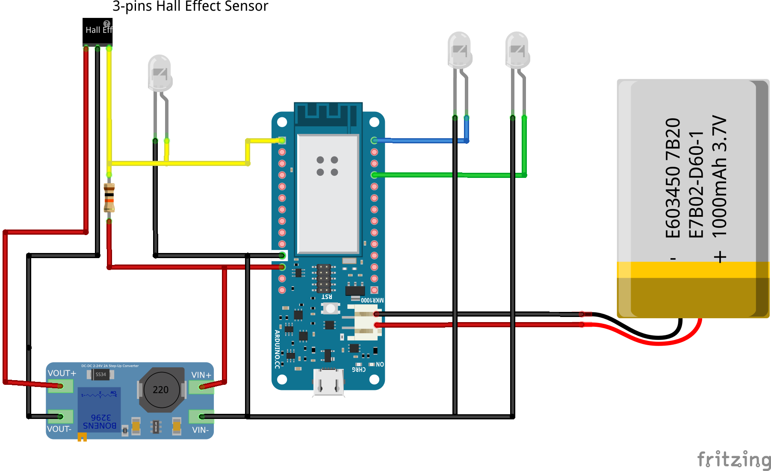
Designiterationen - Auto
Notes:
Neue Idee:
Abstrakte Darstellung
Simon

Slide 24
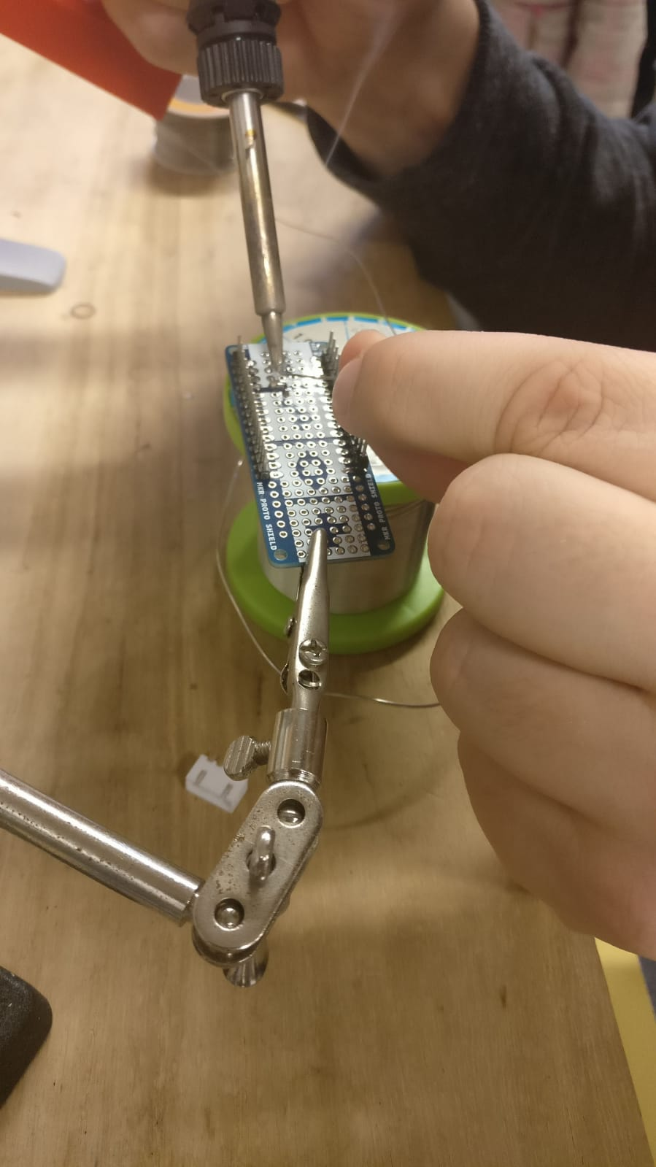
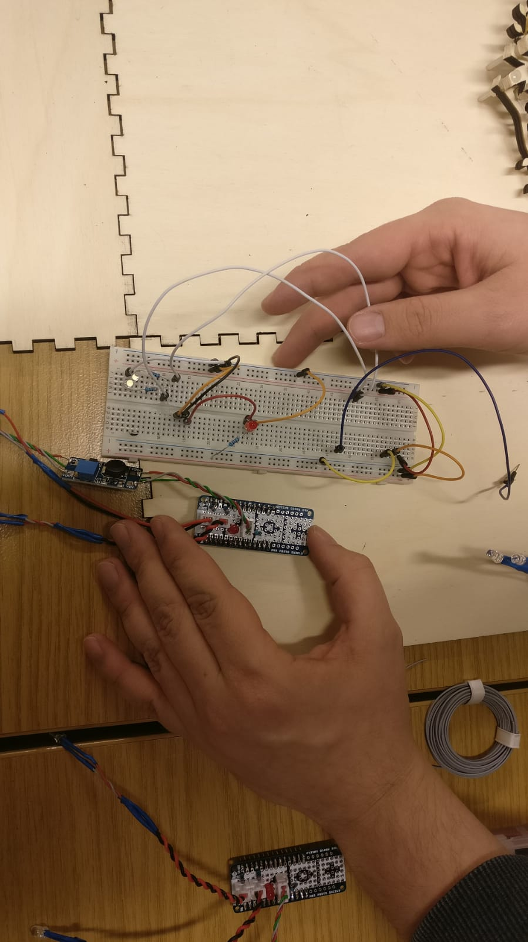
Designiterationen - Auto
Notes:
Neue Idee:
Abstrakte Darstellung
Simon

Slide 25
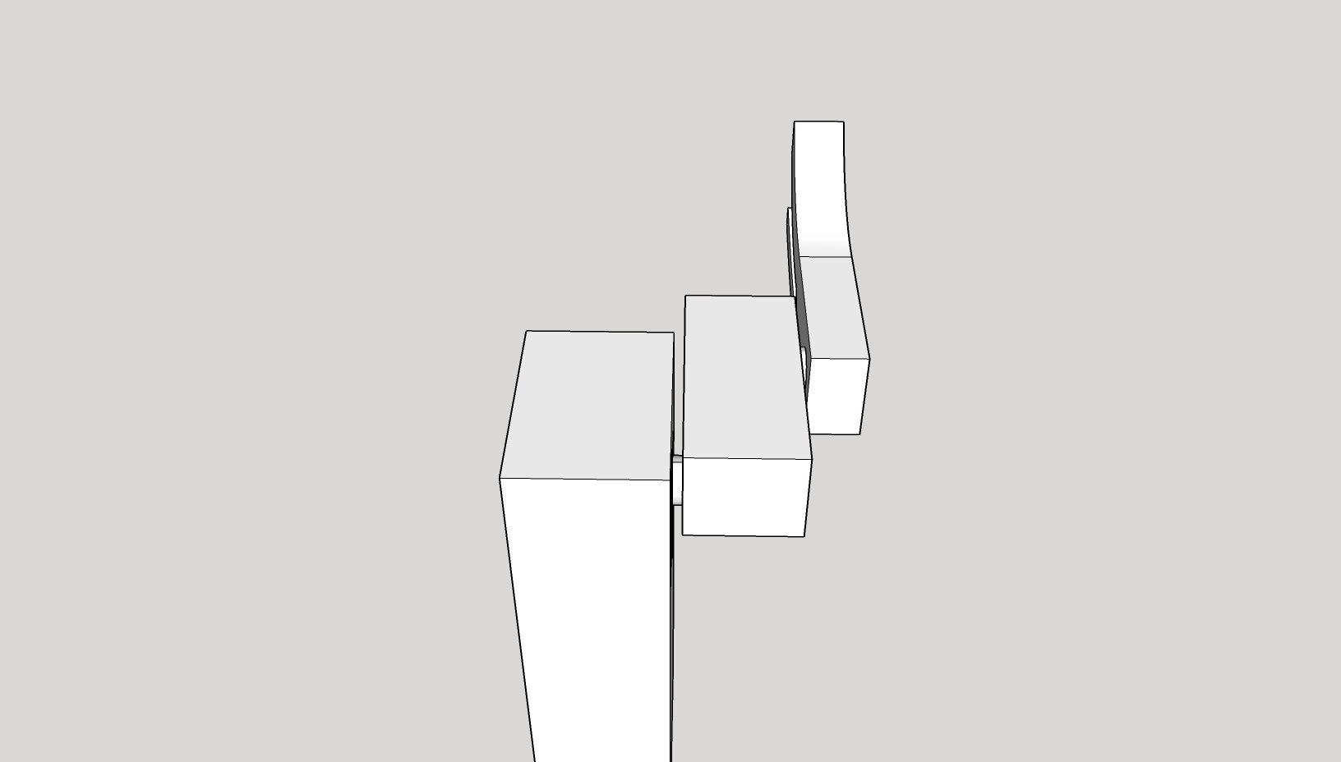
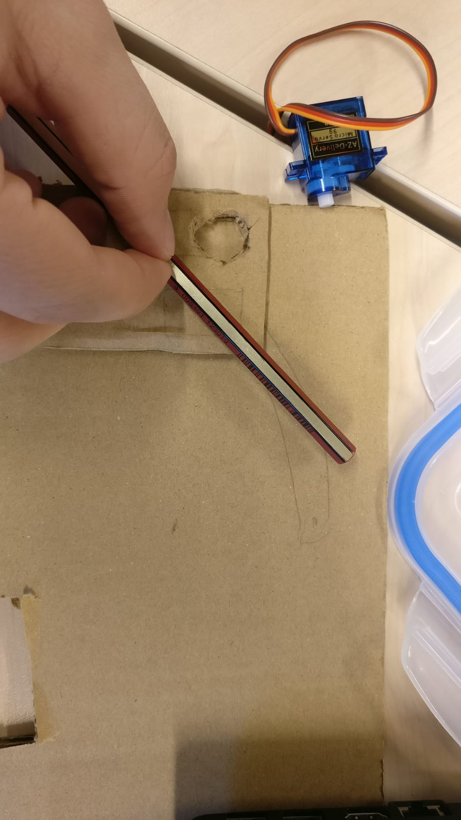
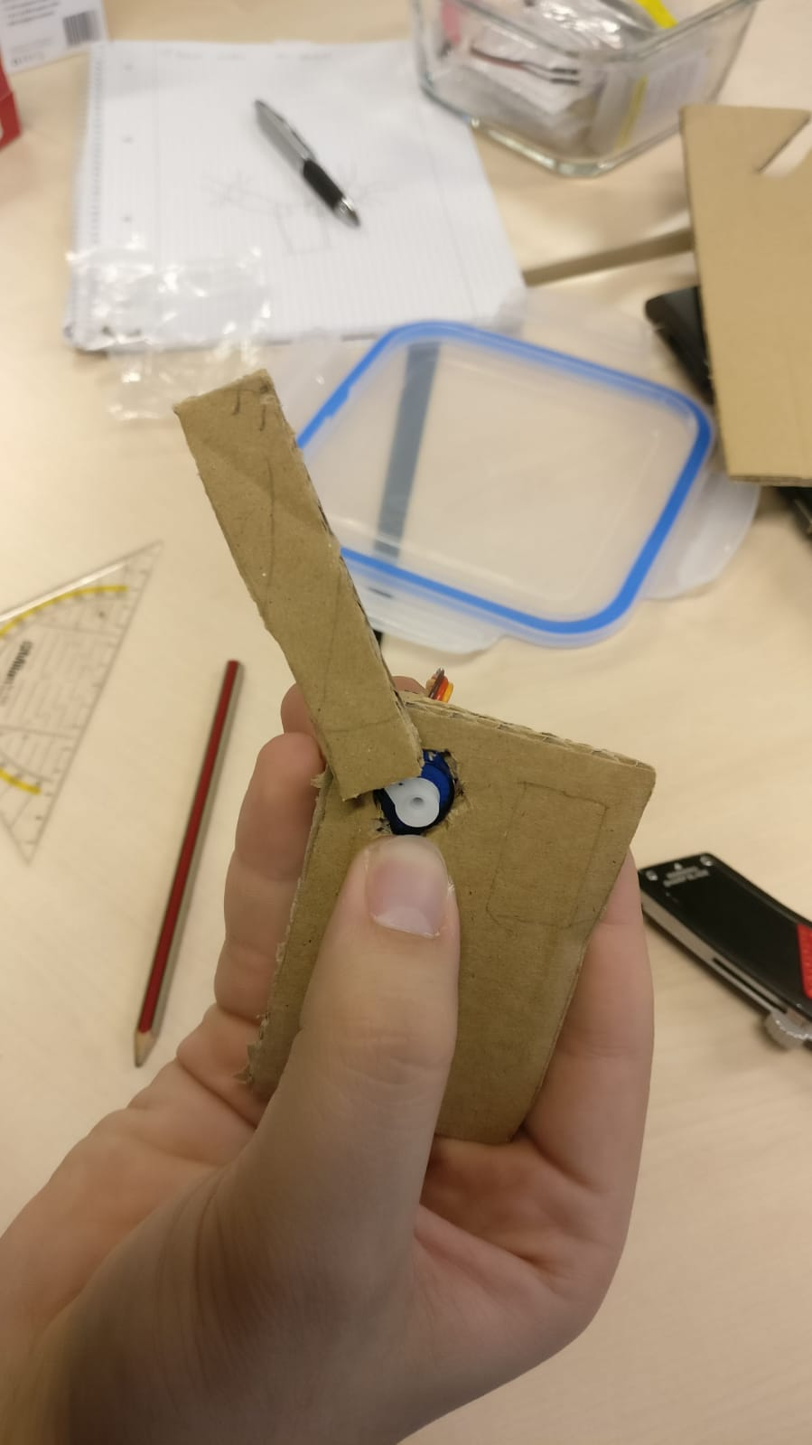

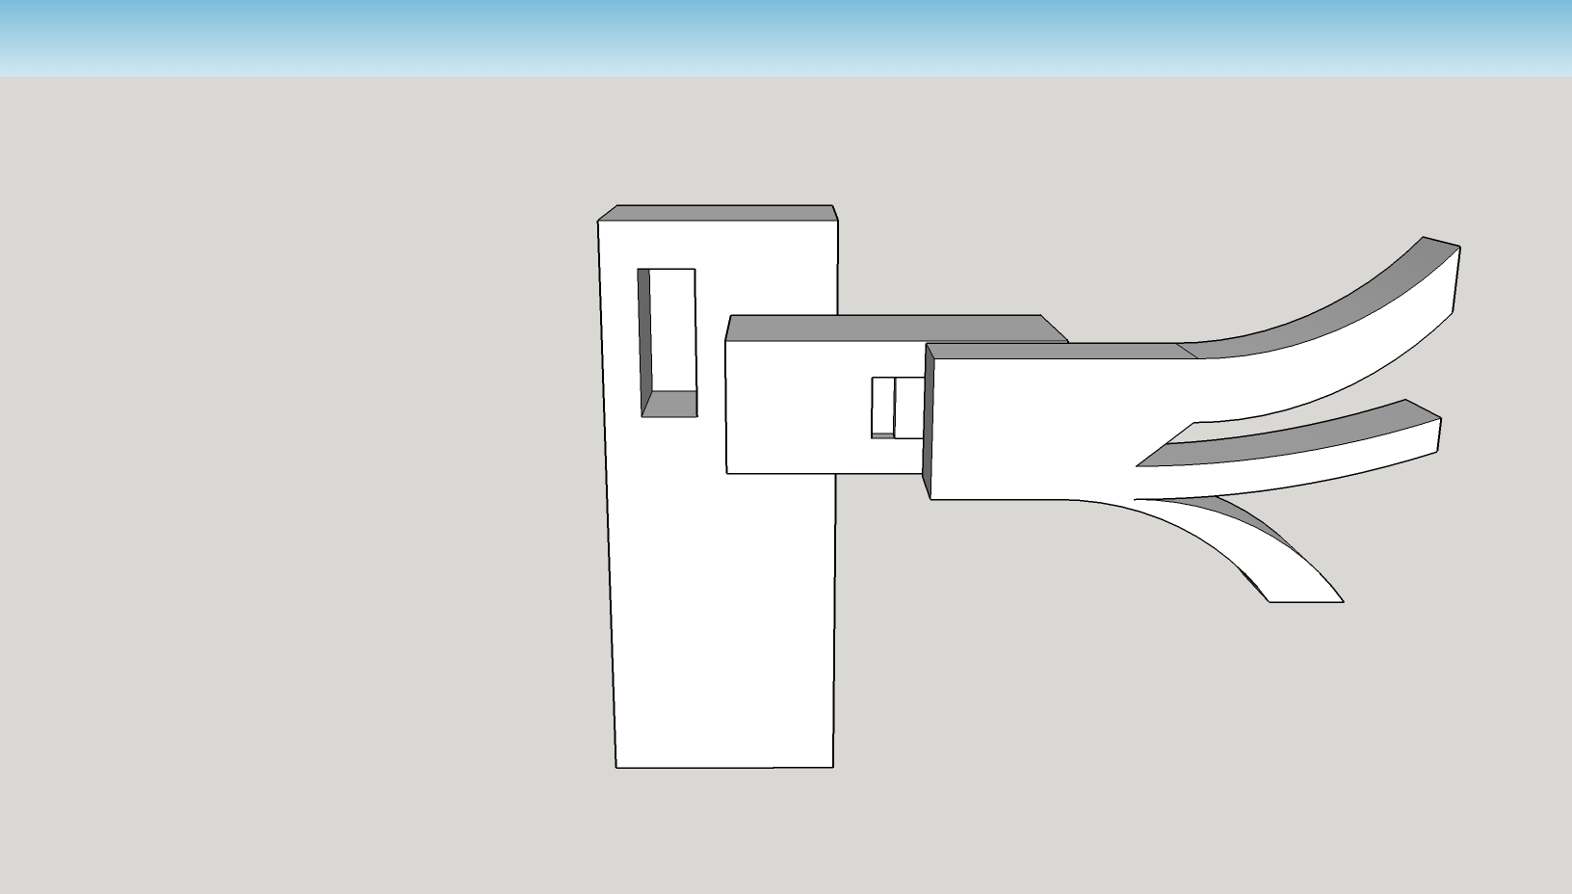
Designiterationen - Baum
Notes:
Neue Idee:
Abstrakte Darstellung
Simon

Slide 26
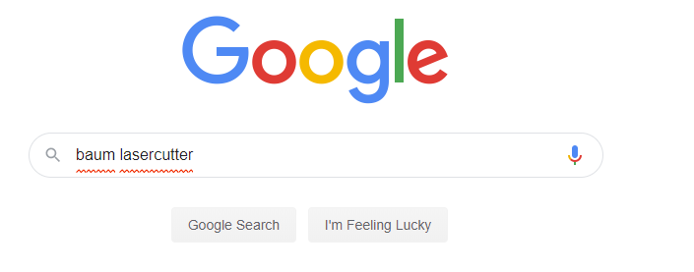
Designiterationen - Baum
Notes:
Neue Idee:
Abstrakte Darstellung
Simon

Slide 27
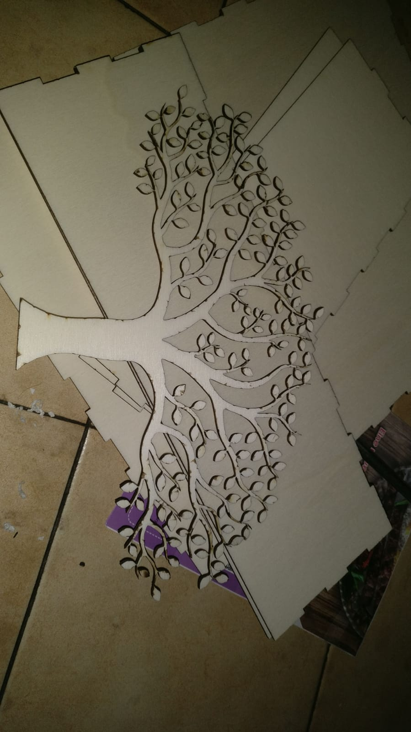
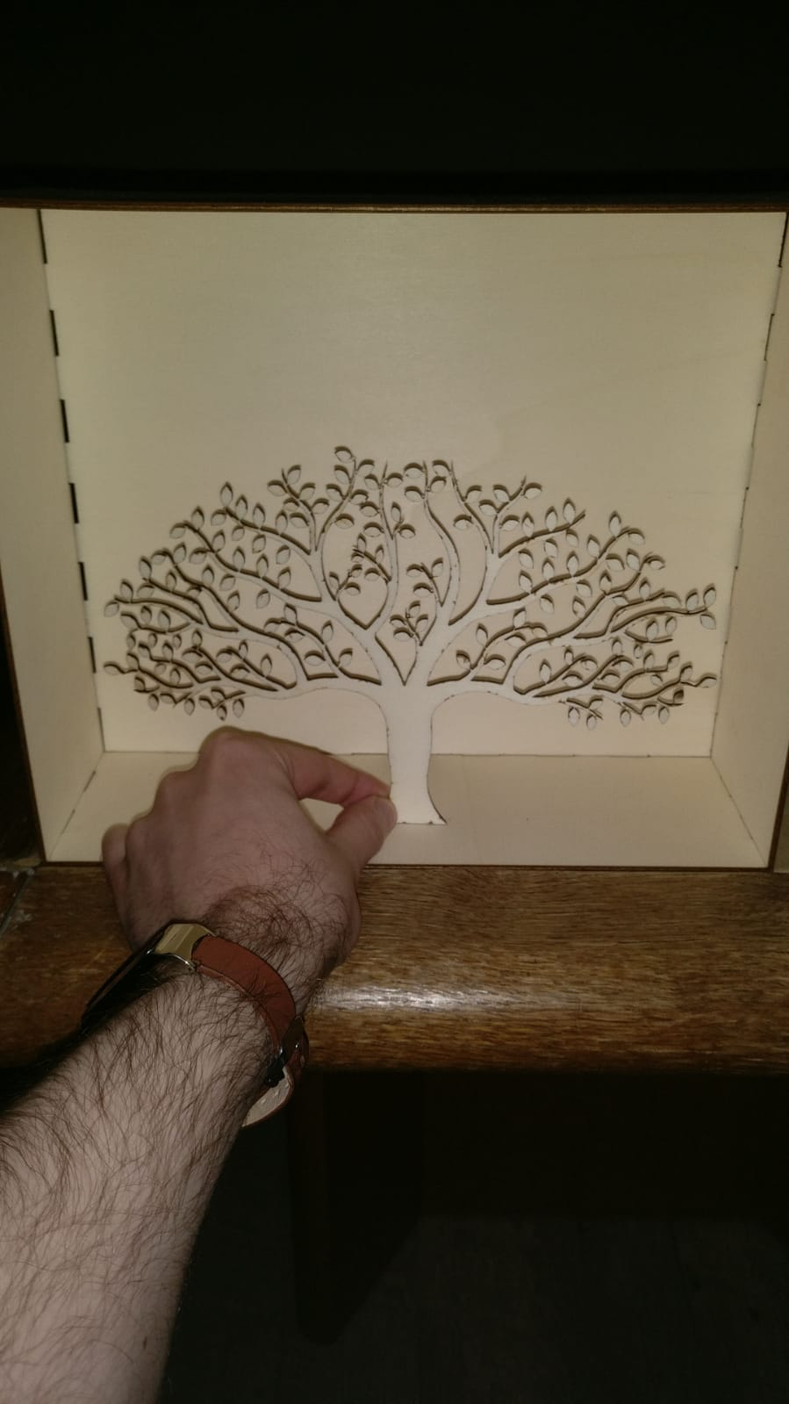
Designiterationen - Baum
Notes:
Neue Idee:
Abstrakte Darstellung
Simon

Slide 28
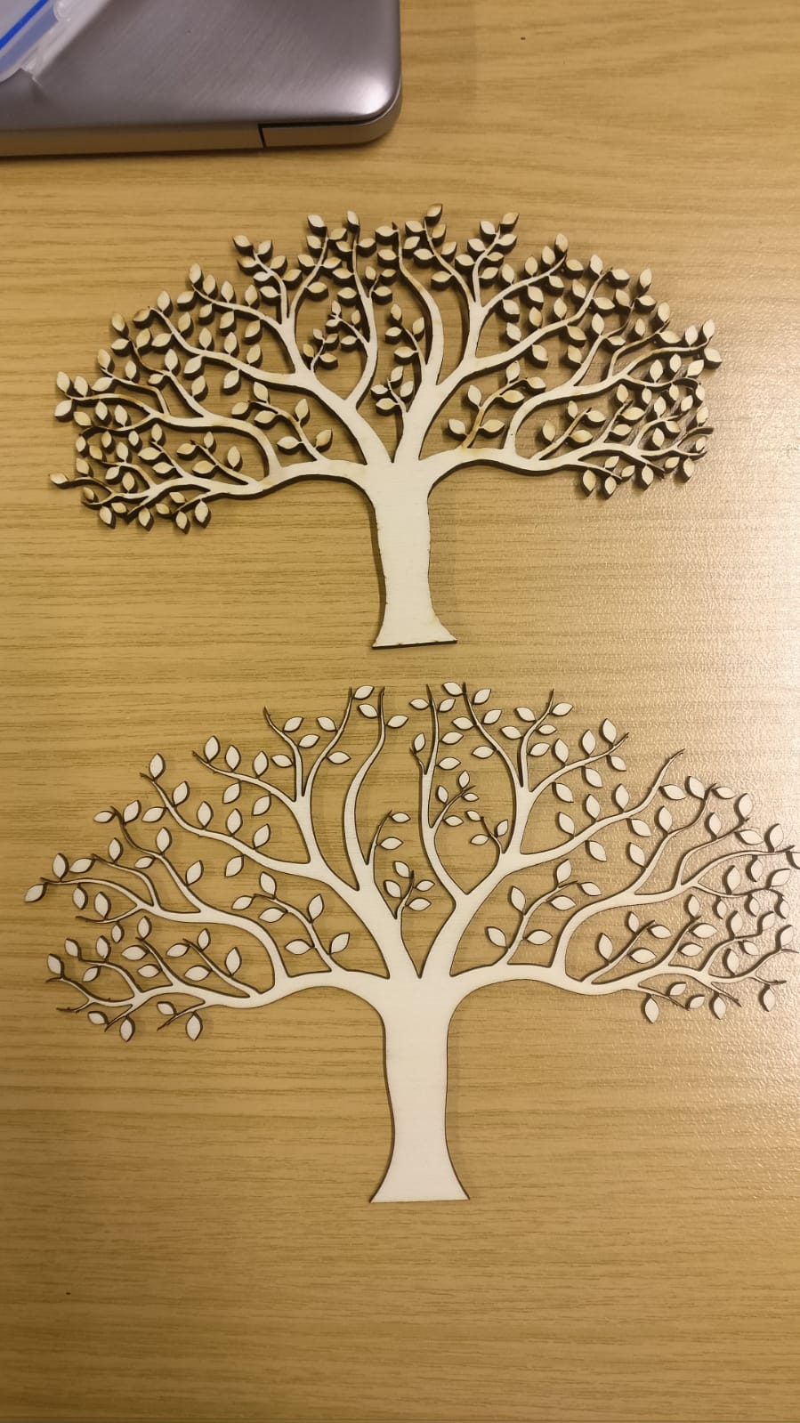
Designiterationen - Baum
Notes:
Neue Idee:
Abstrakte Darstellung
Simon

Slide 29
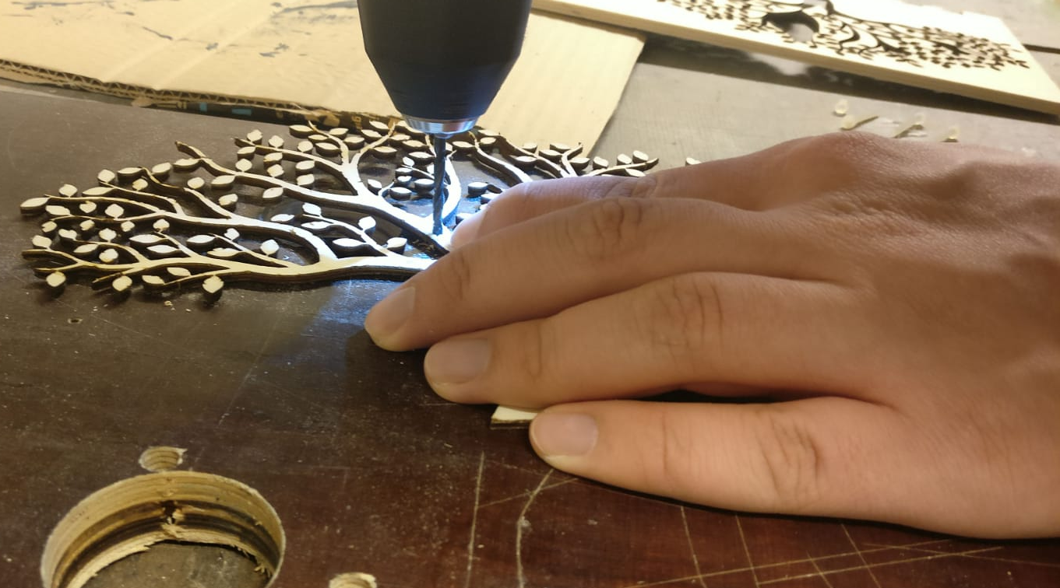
Designiterationen - Baum
Notes:
Neue Idee:
Abstrakte Darstellung
Simon

Slide 30
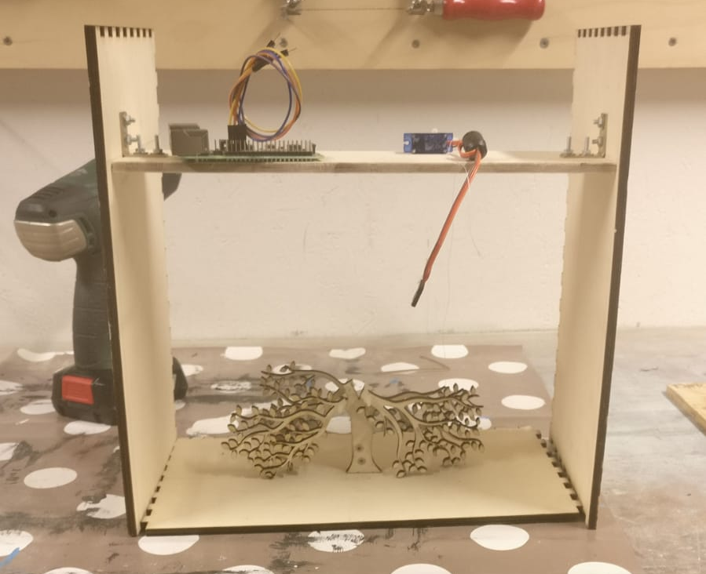
Designiterationen - Baum
Notes:
Neue Idee:
Abstrakte Darstellung
Simon

Slide 31
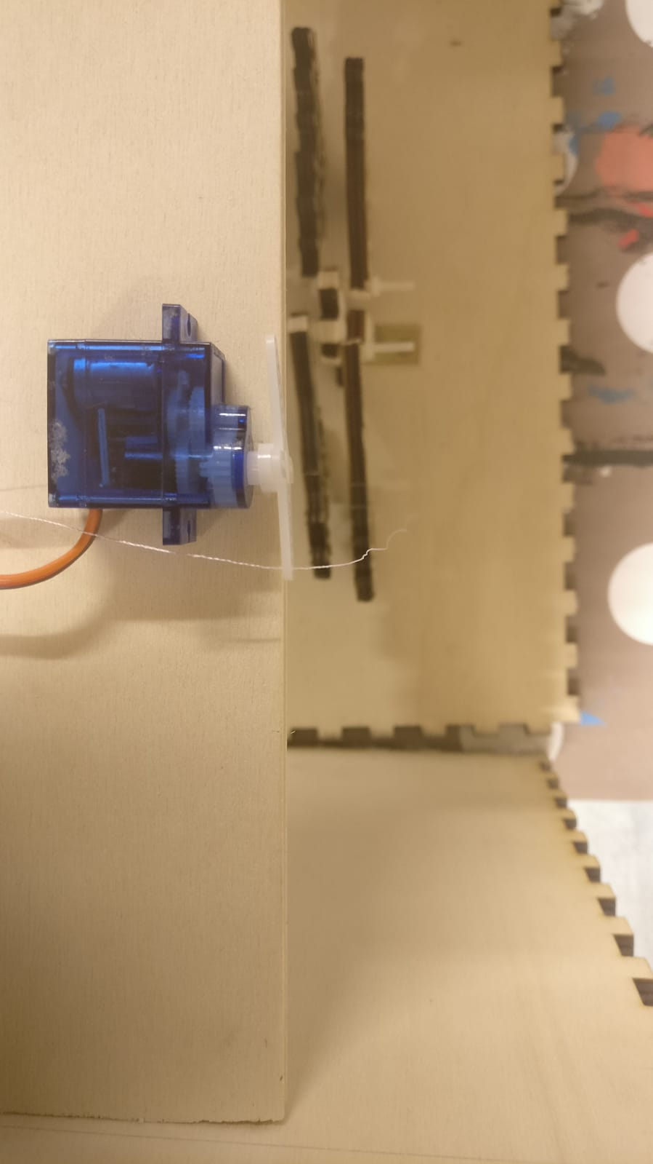


Designiterationen - Baum
Notes:
Neue Idee:
Abstrakte Darstellung
Simon

Slide 32


Designiterationen - Baum
Notes:
Neue Idee:
Abstrakte Darstellung
Simon

Slide 33

Fertiger Prototyp
Notes:
Neue Idee:
Abstrakte Darstellung

Slide 34
Lessons learned
3D-Druck
Einblicke Lasercutter
Löten & Microcontroller bezüglich Formfaktor
Einblicke Elektronik
Handwerkliches Arbeiten
Projekt zum Anfassen
Notes:
Simon

Slide 35

Notes:
Simon

Slide 36
Danke für eure Aufmerksamkeit!
Fragen?
Notes:
Simon

